Slide 1
La Plateforme de l’inclusion

Slide 2


Slide 3

Programme de la présentation
Introduction
Fonctionnement
Cadre du projet : La Plateforme de l’inclusion
Démonstration
Communication
Questions / Réponses
Les outils

Slide 4
Présentation des intervenant.e.s
Introduction
Fonctionnement
Cadre du projet
Démonstration
Communication
Nom, prénom
Rôle
Nom, prénom
Rôle
Nom, prénom
Rôle
Questions /
Réponses
Les outils

Slide 5
Livestorm
Introduction
Fonctionnement
En haut à droite :
Cadre du projet
Démonstration
Posez vos questions uniquement dans l’onglet “Questions”
Vous pouvez aussi voter pour des questions déjà posées afin de les faire remonter.
Les réponses seront apportées en direct
Pour converser, vous pouvez utiliser l’onglet “Chat”
Communication
Questions /
Réponses
Les outils

Slide 6
Genèse du projet
Introduction
Fonctionnement
La Plateforme de l’inclusion est :
Née dans le cadre du Pacte ambition IAE
Portée par :
Le HCIEE (Haut Commissariat à l’Inclusion dans l’Emploi et à l’Engagement des Entreprises)
La DGEFP (Direction Générale à l’Emploi et à la Formation Professionnelle
Pôle emploi
Et accompagnée par la DINUM (Direction Interministérielle au Numérique)
Mise en oeuvre par l’équipe ITOU
Cadre du projet
Démonstration
Communication
Questions /
Réponses
Les outils

Slide 7
Objectifs du PACTE IAE
Introduction
Fonctionnement
Développer les passerelles entre acteurs de l’IAE et entreprises pour passer de 140 000 personnes en parcours d’insertion à 240 000 d’ici 2022.
Cadre du projet
Démonstration
Communication
Questions /
Réponses
Les outils

Slide 8




Les acteurs de la Plateforme
A qui s’adresse-t-elle ?
Introduction
Fonctionnement
Cadre du projet
4 typologies d’acteurs :
Démonstration
Communication
Questions /
Réponses
Candidat
Prescripteur
habilité
Employeur
solidaire
Orienteur
Les outils

Slide 9




Missions de la Plateforme
Introduction
Fonctionnement
La Plateforme de l’inclusion est un guichet unique, facilitateur de l’inclusion entre acteurs de l’IAE :
outil numérique d’aide à l’emploi accompagné des personnes en situation d’exclusion
accélère la mise en relation des candidats avec les prescripteurs et les employeurs solidaires
facilite l’orientation et le recrutement des candidats au plus proche de chez eux
réduit les procédures administratives et simplifie le pilotage de l’IAE entre les acteurs
Cadre du projet
Démonstration
Communication
Questions /
Réponses
Les outils

Slide 10
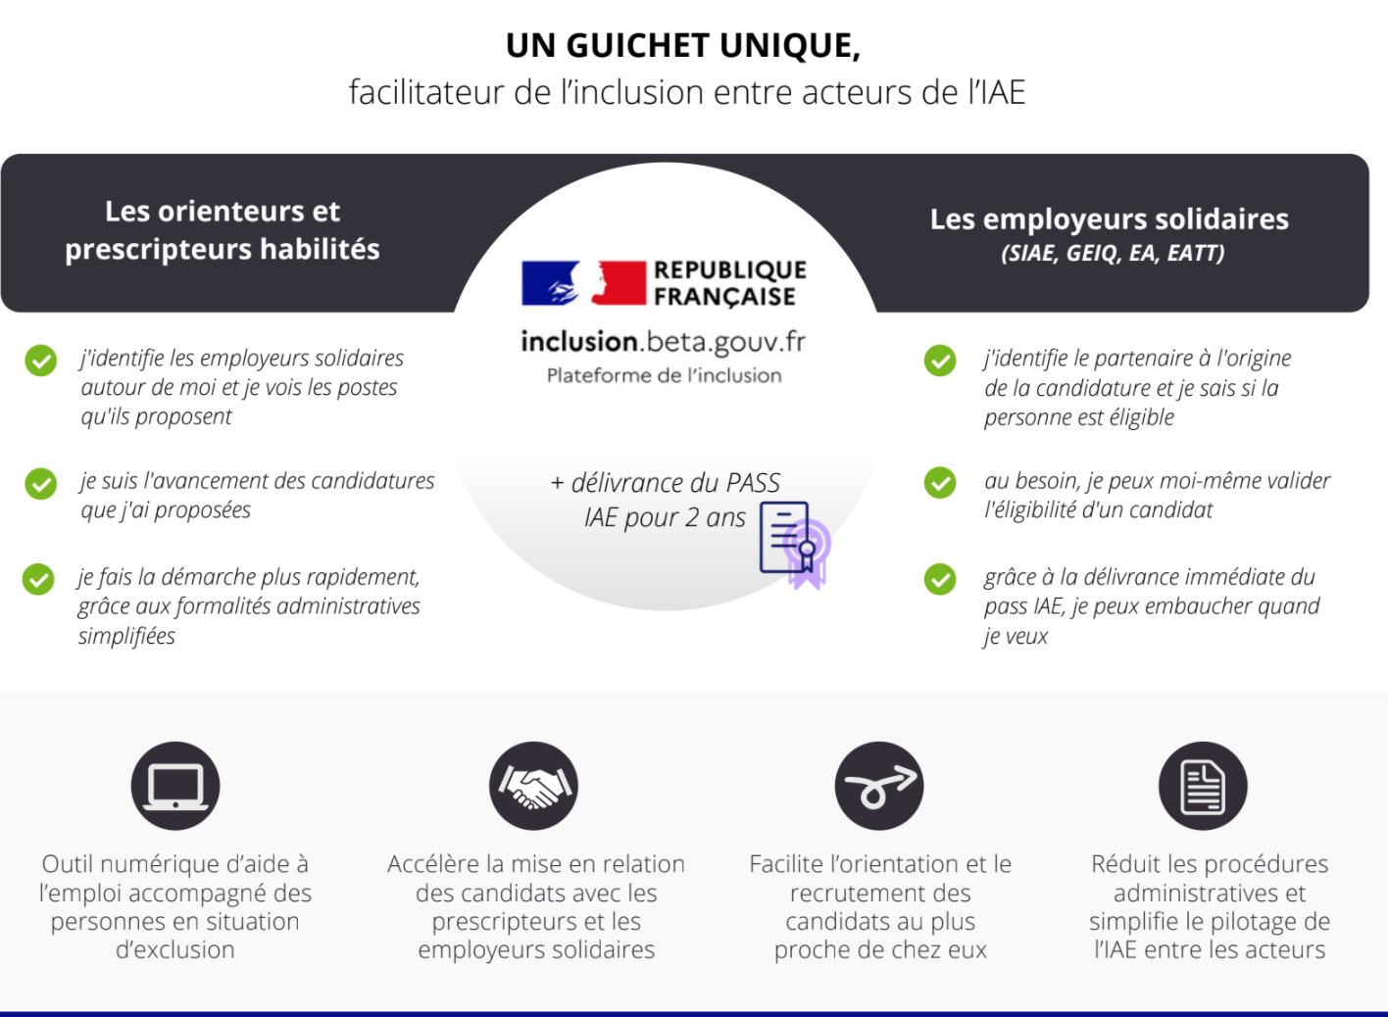
Les avantages
Introduction
Fonctionnement
Cadre du projet
Démonstration
Communication
Questions /
Réponses
Les outils

Slide 11
Chantiers d’ITOU
Introduction
Fonctionnement
Chantier
1
Chantier
2
Chantier
3
Chantier
4
Cadre du projet
Finalité 1 :
Faciliter l’entrée en centralisant un registre de l’offre et en refondant l’agrément
Finalité 2 :
Réduire la charge administrative et optimiser le suivi des parcours
Finalité 4 :
Stimuler le développement et l’accès aux outils digitaux d’appui aux parcours d’insertion
Finalité 5 :
Valoriser l’offre de services commerciale des SIAE
Démonstration
Communication
Finalité 3 :
Renforcer les outils de suivi et de pilotage de la performance
Questions /
Réponses
Les outils

Slide 12
Démonstration en direct
Introduction
Fonctionnement
De l’envoi d’une candidature par un prescripteur,
Cadre du projet
Démonstration
à la délivrance d’un PASS IAE
Communication
Accès au simulateur
Questions /
Réponses
Le lien du simulateur sera communiqué aux participants
Les outils

Slide 13
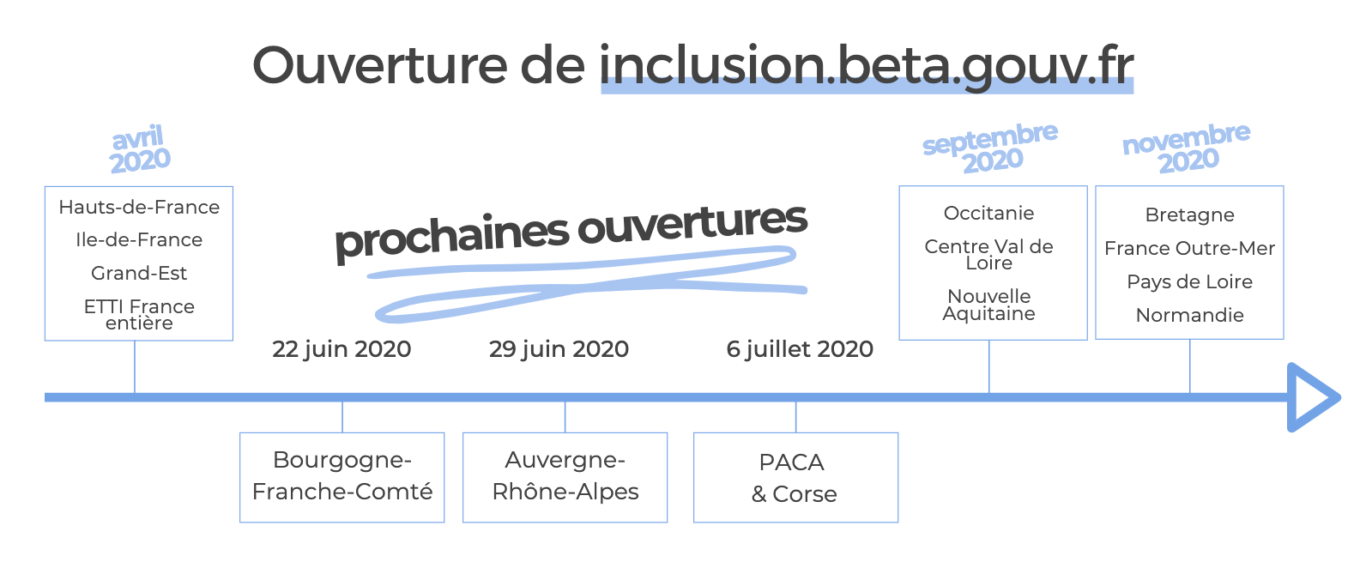
Déploiement
Introduction
Fonctionnement
Cadre du projet
Démonstration
Communication
Questions /
Réponses
Des webinaires de lancement sont organisés dans chaque région
+ webinaires à la demande
Les outils

Slide 14

Espace d’échanges : le forum
Introduction
Fonctionnement
Poser vos questions à la communauté
Cadre du projet
Échanger sur une problématique
Démonstration
Communication
Trouver et partager des bonnes pratiques
Questions /
Réponses
Les outils

Slide 15

Questions / réponses
Introduction
Fonctionnement
Cadre du projet
Démonstration
Communication
Questions /
Réponses
Toutes les réponses seront publiées sur le forum
Les outils

Slide 16

Sondage
Introduction
Fonctionnement
En haut à droite :
Cadre du projet
Démonstration
Communication
Questions /
Réponses
Les outils

Slide 17
Pour diffuser et présenter
Introduction
Fonctionnement
Un Simulateur de la Plateforme de l’inclusion
Un Flyer de présentation à diffuser
Un présentation type
Des modes d’emploi papier et vidéo
Cadre du projet
Démonstration
Communication
Questions /
Réponses
Les outils

Slide 18
Pour s’informer et échanger
Introduction
Fonctionnement
Un Forum d'échanges entre acteurs de l'inclusion
Un Espace de documentation
Une Page Statistiques
Notre Page Linkedin
Notre Chaine Youtube
Cadre du projet
Démonstration
Communication
Questions /
Réponses
Les outils

Slide 19

Pour intégrer la communauté
Introduction
Fonctionnement
Un formulaire d’inscription à la communauté des ambassadeurs et ambassadrices de la Plateforme de l’inclusion Un espace ambassadeurs / ambassadrices : le forum
Cadre du projet
Démonstration
Communication
Communiquer
à leur réseau
Faire remonter
les demandes
du terrain
Participer aux Open Lab
Questions /
Réponses
Les outils

